Slide 1
Mateřská škola Světluška

Slide 2
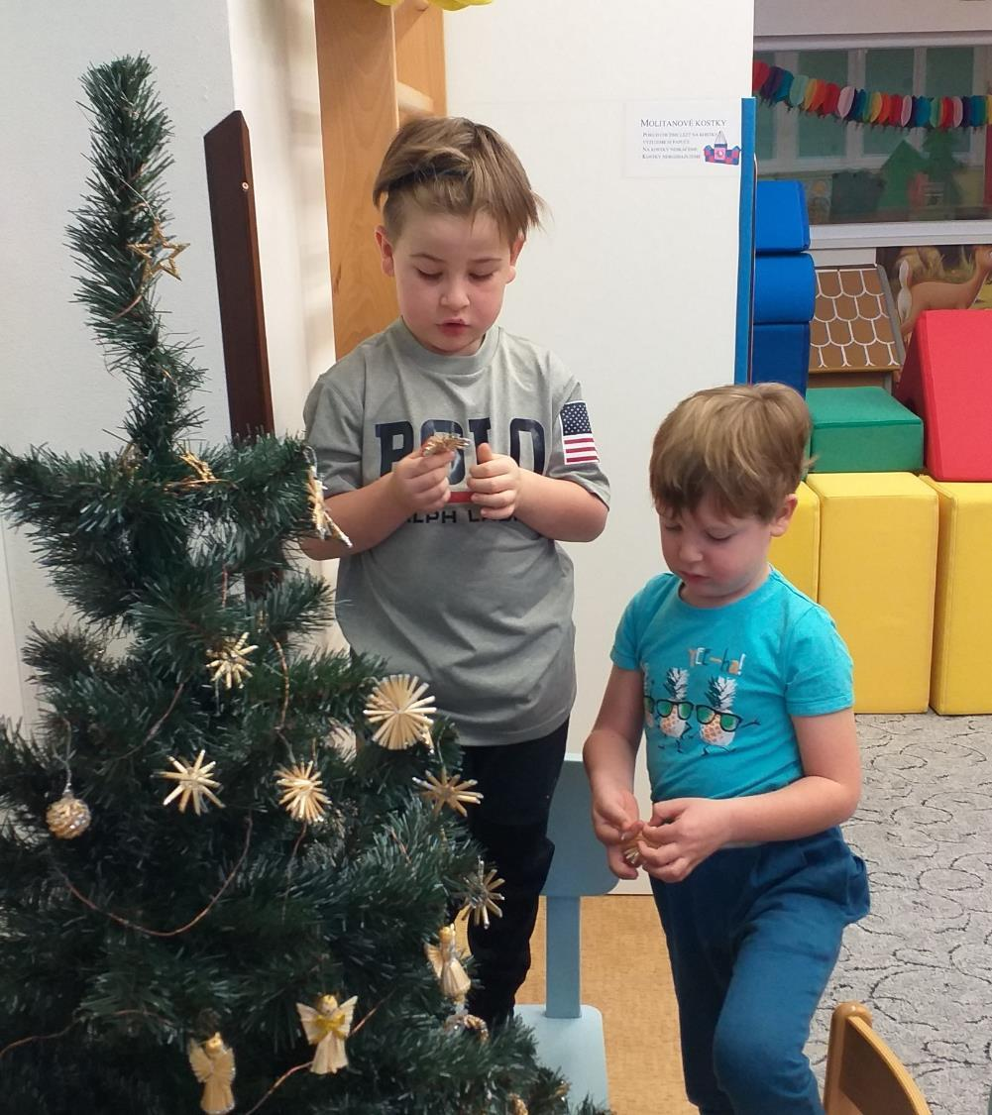
Co je a co není MŠ Světluška
MŠ Světluška je soukromá školka rodinného typu. Děti v ní – stejně jako v rodině – mají nezastupitelné místo při spolurozhodování. Podílí se věku přiměřeným způsobem na provozu školky – na příklad pomáhají s výzdobou, jsou poradním hlasem při výběru hraček nebo plánování výletů či jakýchkoli jiných akcí. To přispívá k rozvoji jejich autonomie, vytváří to partnerský vztah mezi dětmi a pedagogy, učí to děti přijímat zodpovědnost za své rozhodnutí.

Slide 3
Co je a co není MŠ Světluška
MŠ Světluška není centrem pro hlídání dětí. Naše školka je akreditovaným vzdělávacím zařízením, které děti připravuje na školní docházku. Kvalifikovaní pedagogové ctí Rámcový vzdělávací program pro předškolní vzdělávání a učí děti novým dovednostem a poznatkům. Formou her, pokusů a diskuzí poznáváme svět a rozvíjíme jak fyzickou, tak psychickou stránku dítěte.

Slide 4
Naše ideje a pilíře, na nichž školka stojí
Osobnost dítěte
Svoboda a individualita
Finanční dostupnost

Slide 5
Osobnost dítěte
Osobnost dítěte je vrozená charakteristika, kterou nelze nijak radikálně měnit. Naopak. Je třeba ji dobře poznat, odkrýt její tajemství a ze všech sil podporovat klady a vypořádat se zápory.
Bez spolupráce s rodiči by to ale nebylo možné, proto se setkáváme s rodiči na tzv. tutoringu, kde se o dítěti bavíme, snažíme se ho lépe poznat, stanovujeme si společné plány a cíle.

Slide 6
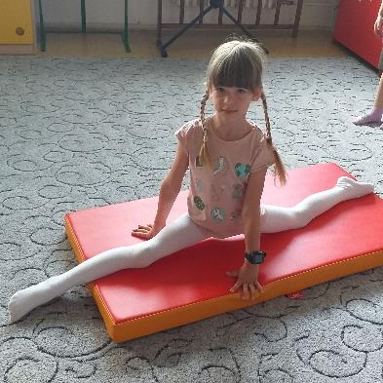
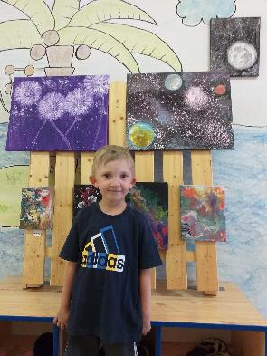
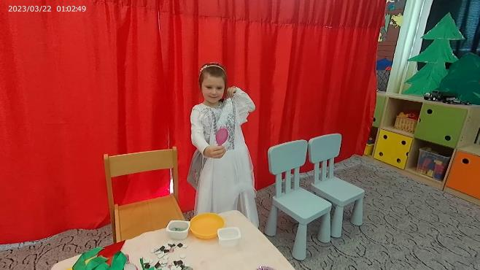
Svoboda a individualita
Každá mateřská škola tvrdí, že k dětem uplatňuje individuální přístup. V počtu 25 - 28 dětí to ale není možné, i kdyby se pedagogové snažili ze všech sil.
Proto máme ve třídě kolem 15ti dětí, jimž se každé dopoledne věnují hned dvě učitelky. Díky tomu děti mnohem lépe známe a můžeme lépe rozlišit, jaké dané dítě je, jaké má talenty nebo co se mu naopak moc nedaří.
Pokud se u dítěte projeví jakýkoli talent, jsme schopni a ochotni ho podporovat nad rámec našeho ŠVP.

Slide 7
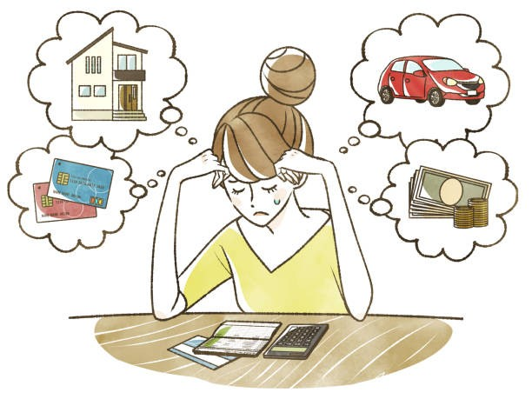
Finanční dostupnost
Naše školka je akreditovaná (= splňuje všechny normy dané školským zákonem), což ji opravňuje čerpat finance ze státního rozpočtu. Tyto dotace však pokrývají jen část nákladů na její provoz. Dalšími zdroji pak jsou:
Školné
Projekty
Naším cílem je udržet školné co nejnižší, aby byla školka dostupná širší veřejnosti, ale aby nepřišla o své přednosti – především o nižší počet dětí ve třídě.

